Slide 1



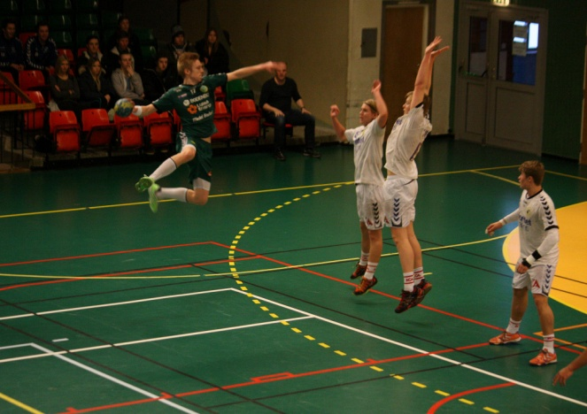
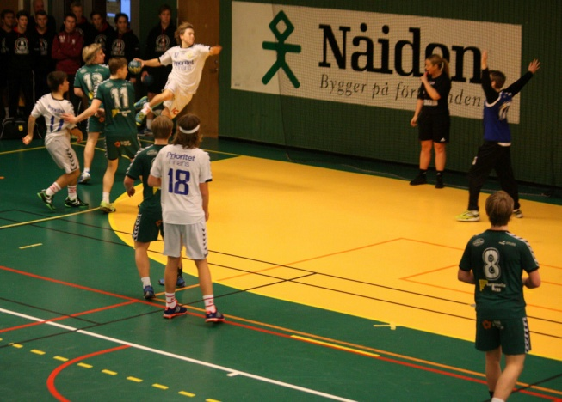
Välkommen till Sommarcupen
Bodens BK Handboll
i samarbete med Boden Handboll IF och Hornskrokens IF, inbjuder till
Sommar cup i Boden 15-18 Juli
En handbolls turnering för flickor & pojkar
A: 98/99 B: 00/01 C:02/03 D: 04/05 E:06/07
Vi spelar samtidigt på flera arenor samt även vissa matcher utomhus och under midnattssol
Finalerna spelas på lördagen
Tävlingsform: Gruppspel
Samtidigt är det Boden Alive och Tivoli
Sommarcupen –perfekt i kombination med semester

Slide 2
Måltider att förbokas. Se sep infoblad senare
Onsdag: Kvällsfika
Torsdag - Lördag: frukost –lunch - kvällsfika
Söndag: Frukost
Priser: Frukost & kvällsfika: 40 kr/ st
Lunch 60 kr/ st
Anmälan: Anmälningskostnad 400 kr/lag
Sista dag för anmälan: 15 Juni 2015
via e-post till kansliet: bbkhandboll@bbkhandboll.se
Bankgiro: 5070-3164
Observera att anmälan inte registreras förrän anmälningsavgiften är registrerad.
Vill du veta mer, gå in på:
http://www.laget.se/SommarcupUngdom
Våra boendealternativ: Hårdförläggning i skola i direkt anslutning till Hildursborg, olika alternativ som campingstugor, Bed & breakfast samt Camping med elplats på Boden Arena
Se priser på sep infoblad vilket vi återkommer med

Slide 3
Bodens BK HF, HIF och Bodens Handboll hälsar er hjärtligt välkomna 15 – 18 Juli
Vi behöver Er anmälan senast 15 juni 2015
OBSERVERA! För att anmälan ska vara giltig måste denna anmälningstalong vara inskickad ( via post / e-mail) och anmälningsavgift, vara inbetald till Bankgiro 5070-3164
FÖRENING: ______________________ LAG: __________
Önskar delta med ________ st. lag i denna åldersklass
Antal spelare:_________
Vi anländer datum:
Kan spela match onsdag kväll JA NEJ ( ringa in )
Ansvarig ledare: ________________________________________
Adress:_______________________________________________
Mobiltfn: ________________________________________
E-post: ________________________________________________
Lottning, välkomstinformation sänds ut via e-post samt läggs ut på bbkhandboll.se samt Sommarcupens Facebooksida under juli
Bodens BK Handbollsförening
tel. kansli: 0921-154 80
e-post: bbkhandboll@bbkhandboll.se
Bankgiro: 5070-3164

